Slide 1

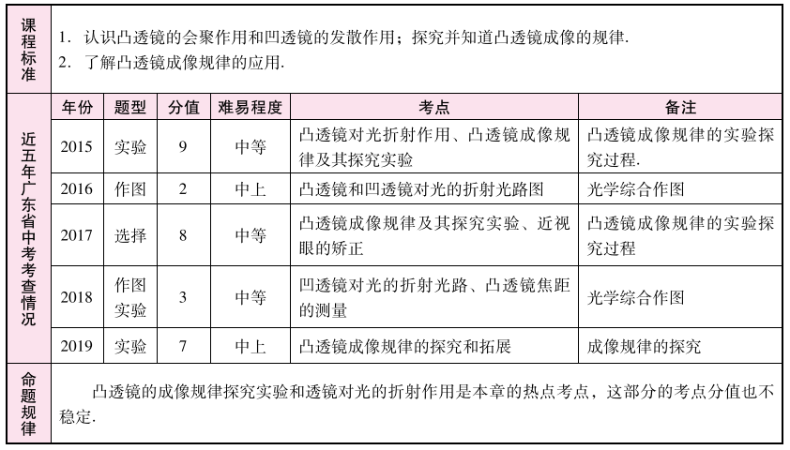
第三章 透镜及其应用
中考新突破
中考新突破
第三章 透镜及其应用
返回目录

Slide 2

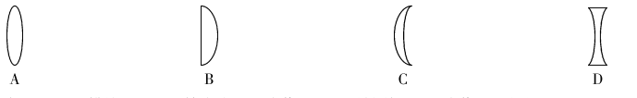
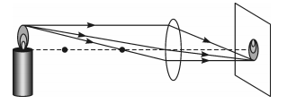
第三章 透镜及其应用
中考新突破
中考新突破
返回目录

Slide 3
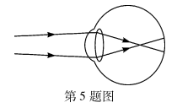
第三章 透镜及其应用
中考新突破
中考新突破
返回目录

Slide 4
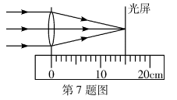
第三章 透镜及其应用
中考新突破
中考新突破
返回目录

Slide 5

第三章 透镜及其应用
中考新突破
中考新突破
返回目录

Slide 6
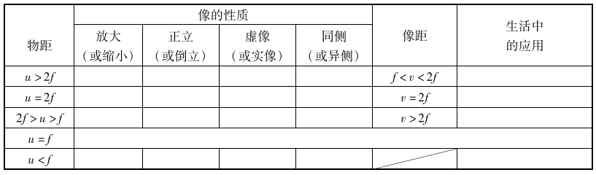
第三章 透镜及其应用
中考新突破
中考新突破
返回目录

Slide 7
第三章 透镜及其应用
中考新突破
中考新突破
返回目录

Slide 8
第三章 透镜及其应用
中考新突破
中考新突破
返回目录

Slide 9

第三章 透镜及其应用
中考新突破
中考新突破
返回目录

Slide 10

第三章 透镜及其应用
中考新突破
中考新突破
返回目录

Slide 11
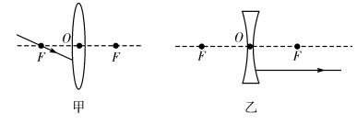
第三章 透镜及其应用
中考新突破
中考新突破
返回目录

Slide 12
第三章 透镜及其应用
中考新突破
中考新突破
返回目录

Slide 13
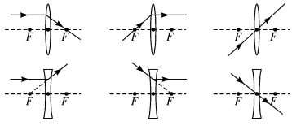
第三章 透镜及其应用
中考新突破
中考新突破
返回目录

Slide 14
第三章 透镜及其应用
中考新突破
中考新突破
返回目录

Slide 15
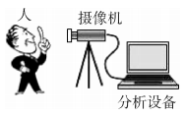
第三章 透镜及其应用
中考新突破
中考新突破
返回目录

Slide 16
第三章 透镜及其应用
中考新突破
中考新突破
返回目录

Slide 17
第三章 透镜及其应用
中考新突破
中考新突破
返回目录

Slide 18
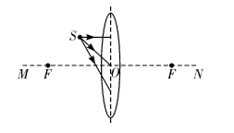
第三章 透镜及其应用
中考新突破
中考新突破
返回目录

Slide 19
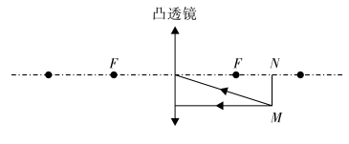
第三章 透镜及其应用
中考新突破
中考新突破
返回目录

Slide 20
第三章 透镜及其应用
中考新突破
中考新突破
返回目录

Slide 21
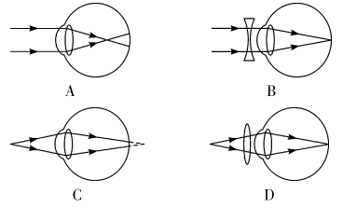
第三章 透镜及其应用
中考新突破
中考新突破
返回目录

Slide 22
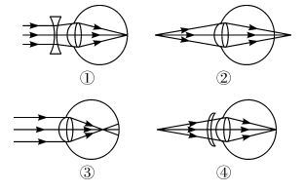
第三章 透镜及其应用
中考新突破
中考新突破
返回目录

Slide 23
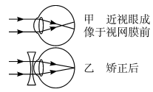
第三章 透镜及其应用
中考新突破
中考新突破
返回目录

Slide 24
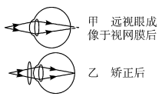
第三章 透镜及其应用
中考新突破
中考新突破
返回目录

Slide 25

第三章 透镜及其应用
中考新突破
中考新突破
返回目录

Slide 26
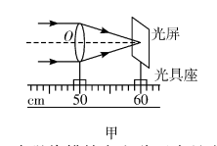
第三章 透镜及其应用
中考新突破
中考新突破
返回目录

Slide 27
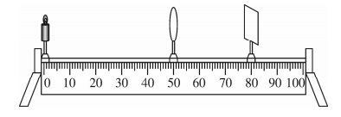
第三章 透镜及其应用
中考新突破
中考新突破
返回目录

Slide 28
第三章 透镜及其应用
中考新突破
中考新突破
返回目录

Slide 29
第三章 透镜及其应用
中考新突破
中考新突破
返回目录

Slide 30

第三章 透镜及其应用
中考新突破
中考新突破
返回目录

Slide 31


第三章 透镜及其应用
中考新突破
中考新突破
返回目录

Slide 32
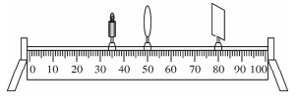
第三章 透镜及其应用
中考新突破
中考新突破
返回目录

Slide 33
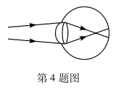
第三章 透镜及其应用
中考新突破
中考新突破
返回目录

Slide 34
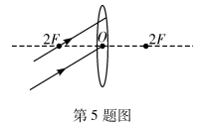
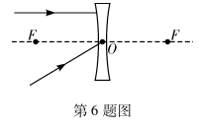
第三章 透镜及其应用
中考新突破
中考新突破
返回目录

Slide 35
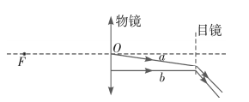
第三章 透镜及其应用
中考新突破
中考新突破
返回目录

Slide 36
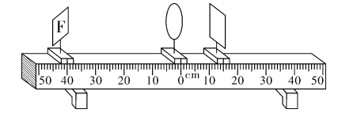
第三章 透镜及其应用
中考新突破
中考新突破
返回目录

Slide 37

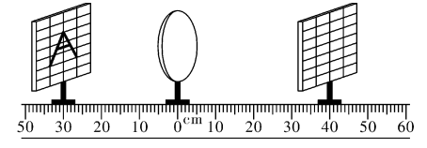
第三章 透镜及其应用
中考新突破
中考新突破
返回目录

Slide 38
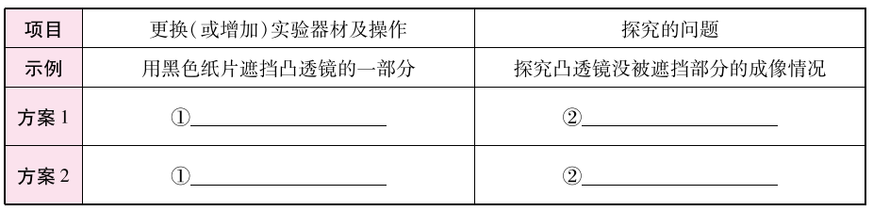
第三章 透镜及其应用
中考新突破
中考新突破
返回目录

Slide 39
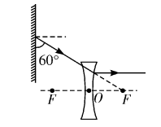
第三章 透镜及其应用
中考新突破
中考新突破
返回目录

Slide 40

第三章 透镜及其应用
中考新突破
中考新突破
返回目录

Slide 41

第三章 透镜及其应用
中考新突破
中考新突破
返回目录

Slide 42
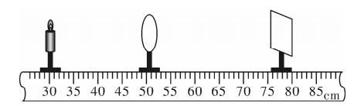
第三章 透镜及其应用
中考新突破
中考新突破
返回目录

Slide 43

第三章 透镜及其应用
中考新突破
中考新突破
返回目录

